Slide 1
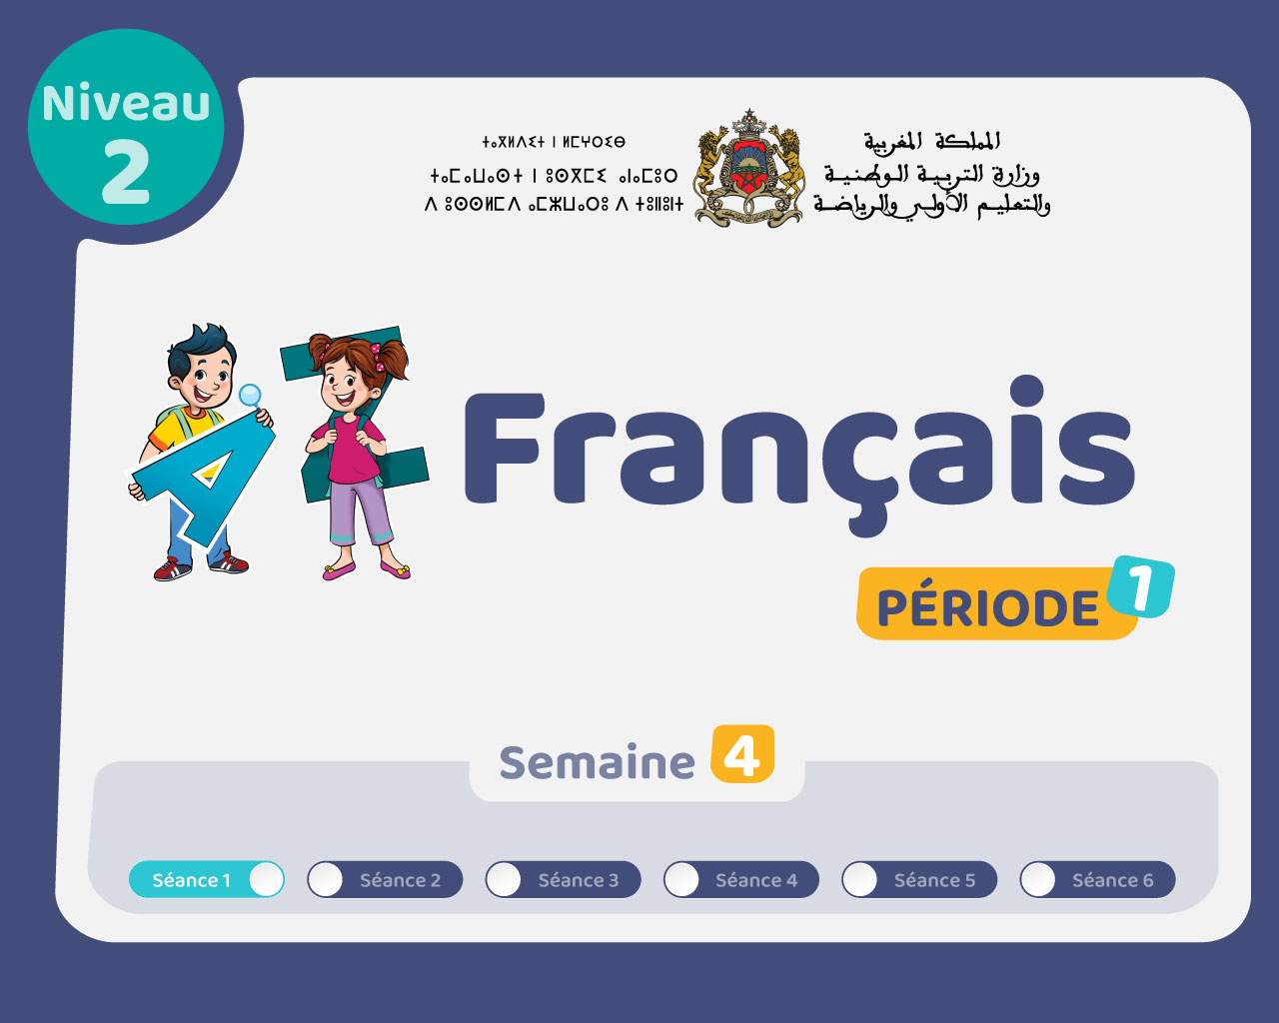
Semaine 4

Slide 2

Il convient de lancer le mode diaporama pour la diffusion de la leçon en classe
Réservé à l’enseignant (e)

Slide 3

Pictogrammes
Réservé à l’enseignant (e)

Slide 4
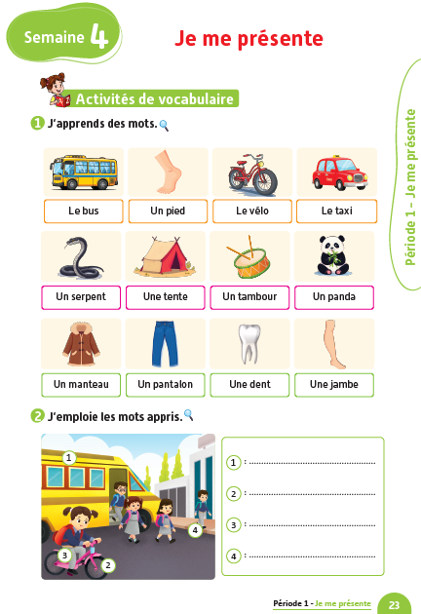
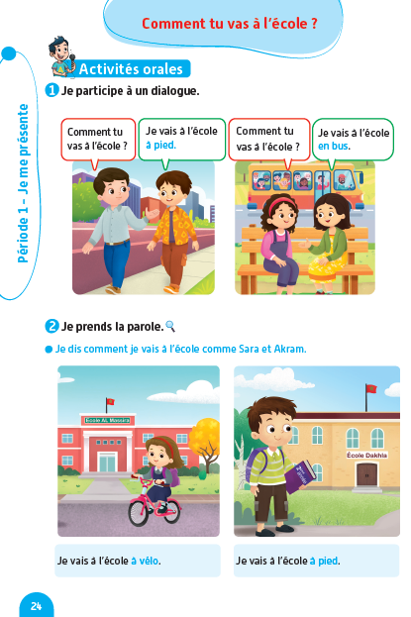
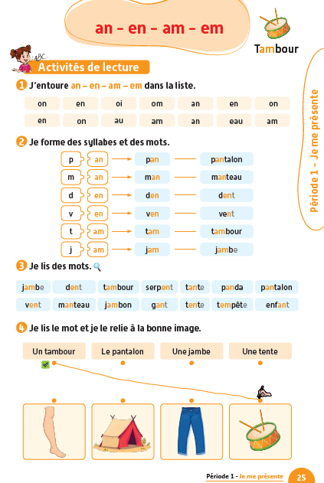
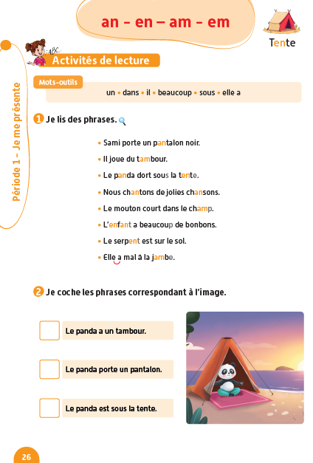
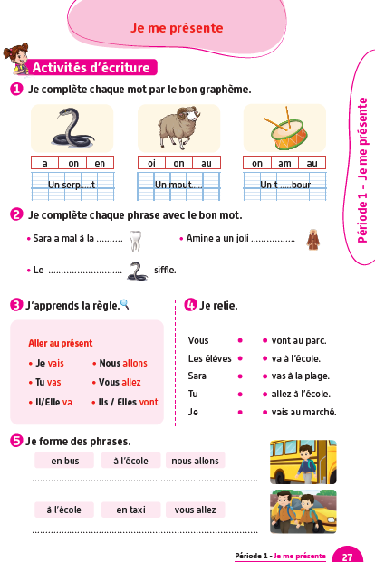
Contenu de la semaine
Réservé à l’enseignant (e)

Slide 5
Organisation de la semaine
Réservé à l’enseignant (e)
Séance 1
Présentation du vocabulaire
Exploitation du vocabulaire
Activités de vocabulaire sur livret
Oral – Dialogue
Ecriture – Point de langue
Lecture – Lecture et compréhension des mots
Séance 5
Oral – Acte de parole
Lecture – Graphème – an – en – am - em
Ecriture - Graphème – an – en – am - em
Oral – Prise de parole
Lecture – Lecture et compréhension des phrases
Ecriture – Phrases
Séance 3
Oral - Acte de parole
Lecture -Syllabes et mots
Ecriture - Syllabes et mots
Révision
Lecture offerte

Slide 6




Plan de la séance
Réservé à l’enseignant (e)
1. Présentation du vocabulaire
Le bus – Un pied – Le vélo – Le taxi – Un serpent – Une tente
Un tambour – Un panda – Un manteau – Un pantalon – Une dent – Une jambe
Description de la scène
Travail sur livret

Slide 7



Bonjour les enfants ! La leçon de français commence maintenant avec nos amis Majd et Nada. Soyez attentifs.

Slide 8

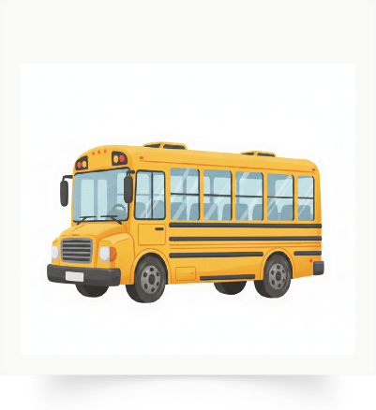
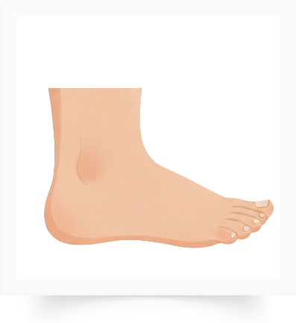
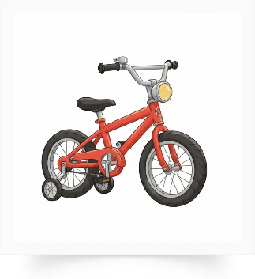
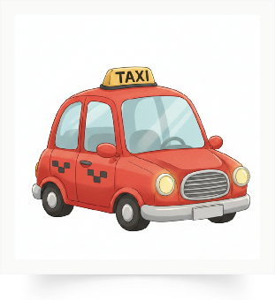
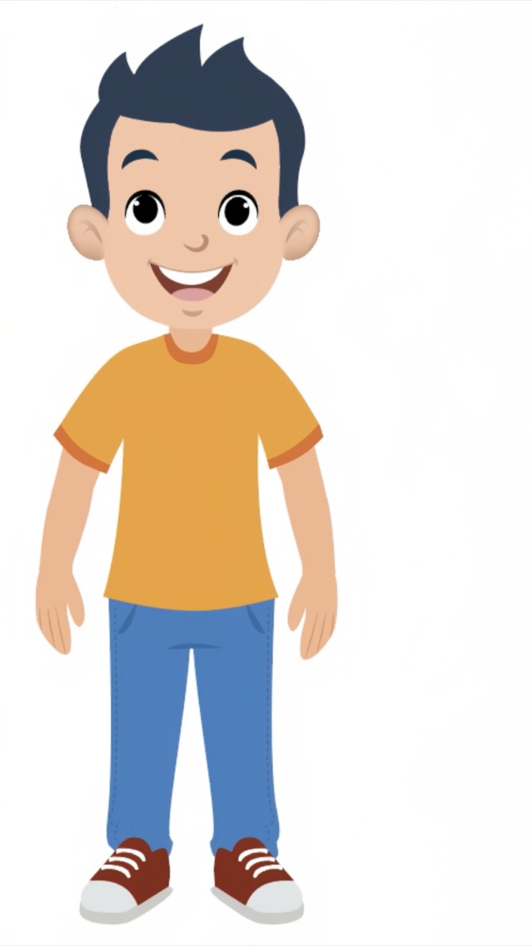
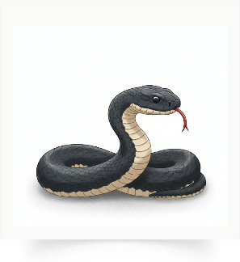
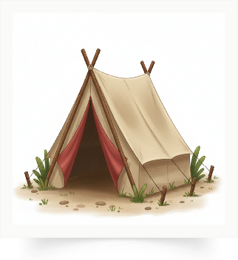
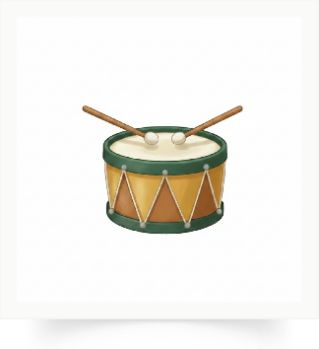

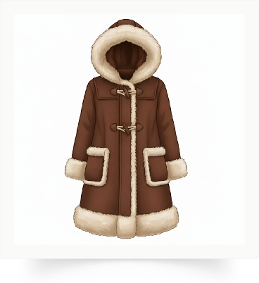
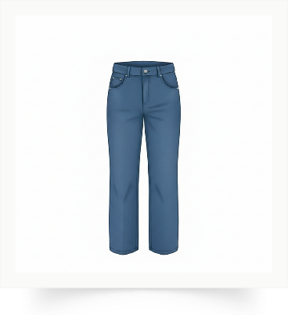
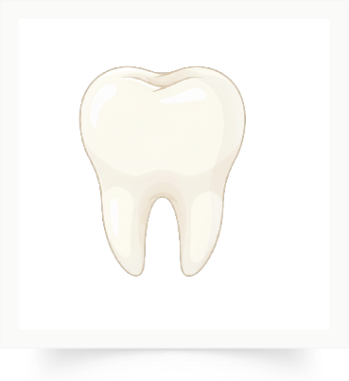
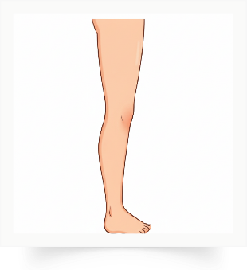

Lecture de la vidéo.

Slide 9


Il y a des noms masculins et des noms féminins. « Vélo » est un nom masculin. « Tente » est un nom féminin.
Un vélo
        Une tente

Slide 10
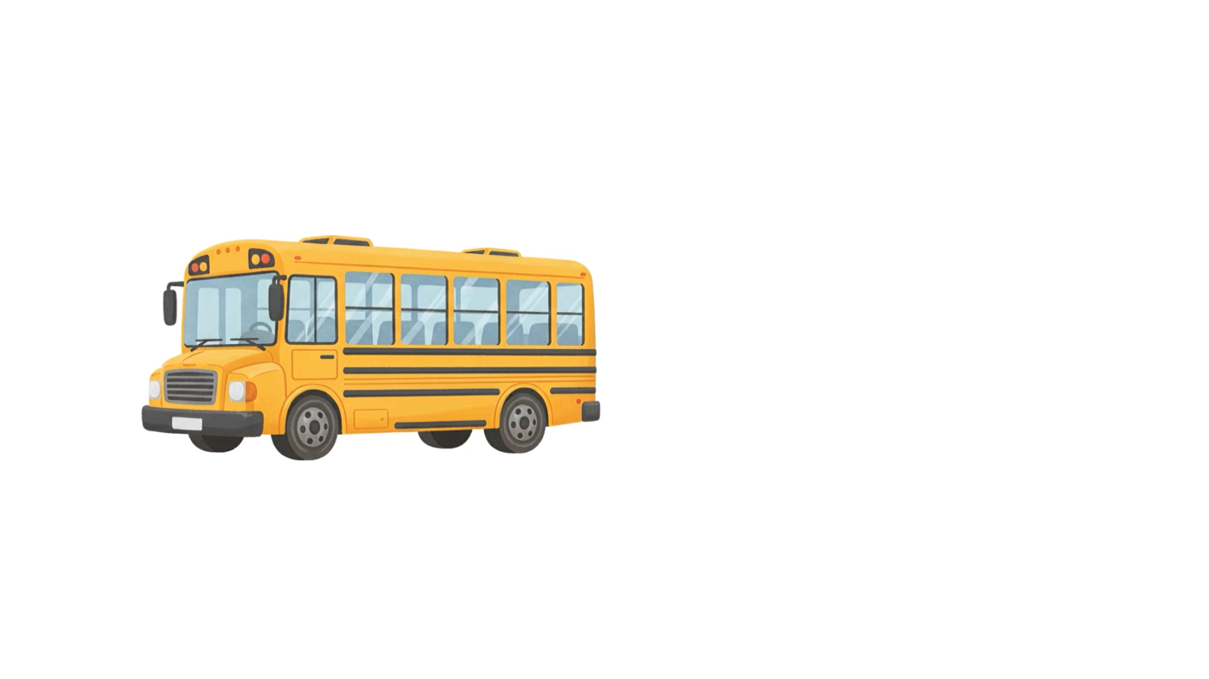
Lecture de la vidéo.

Slide 11

Qui veut répéter ?
Le bus

Slide 12
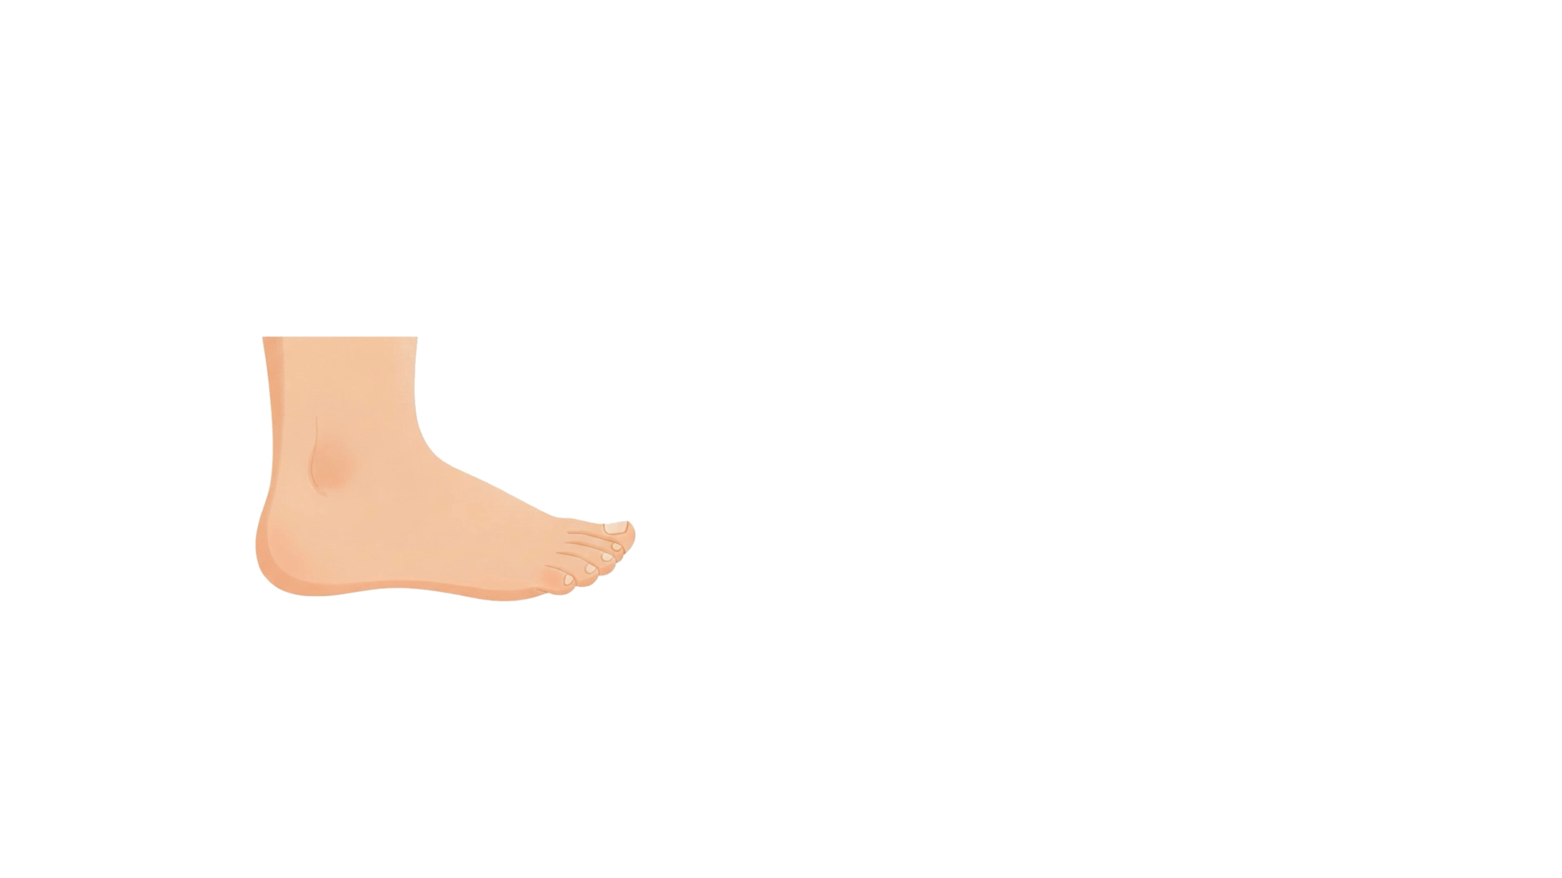
Lecture de la vidéo.

Slide 13
Qui veut répéter ?
Un pied

Slide 14
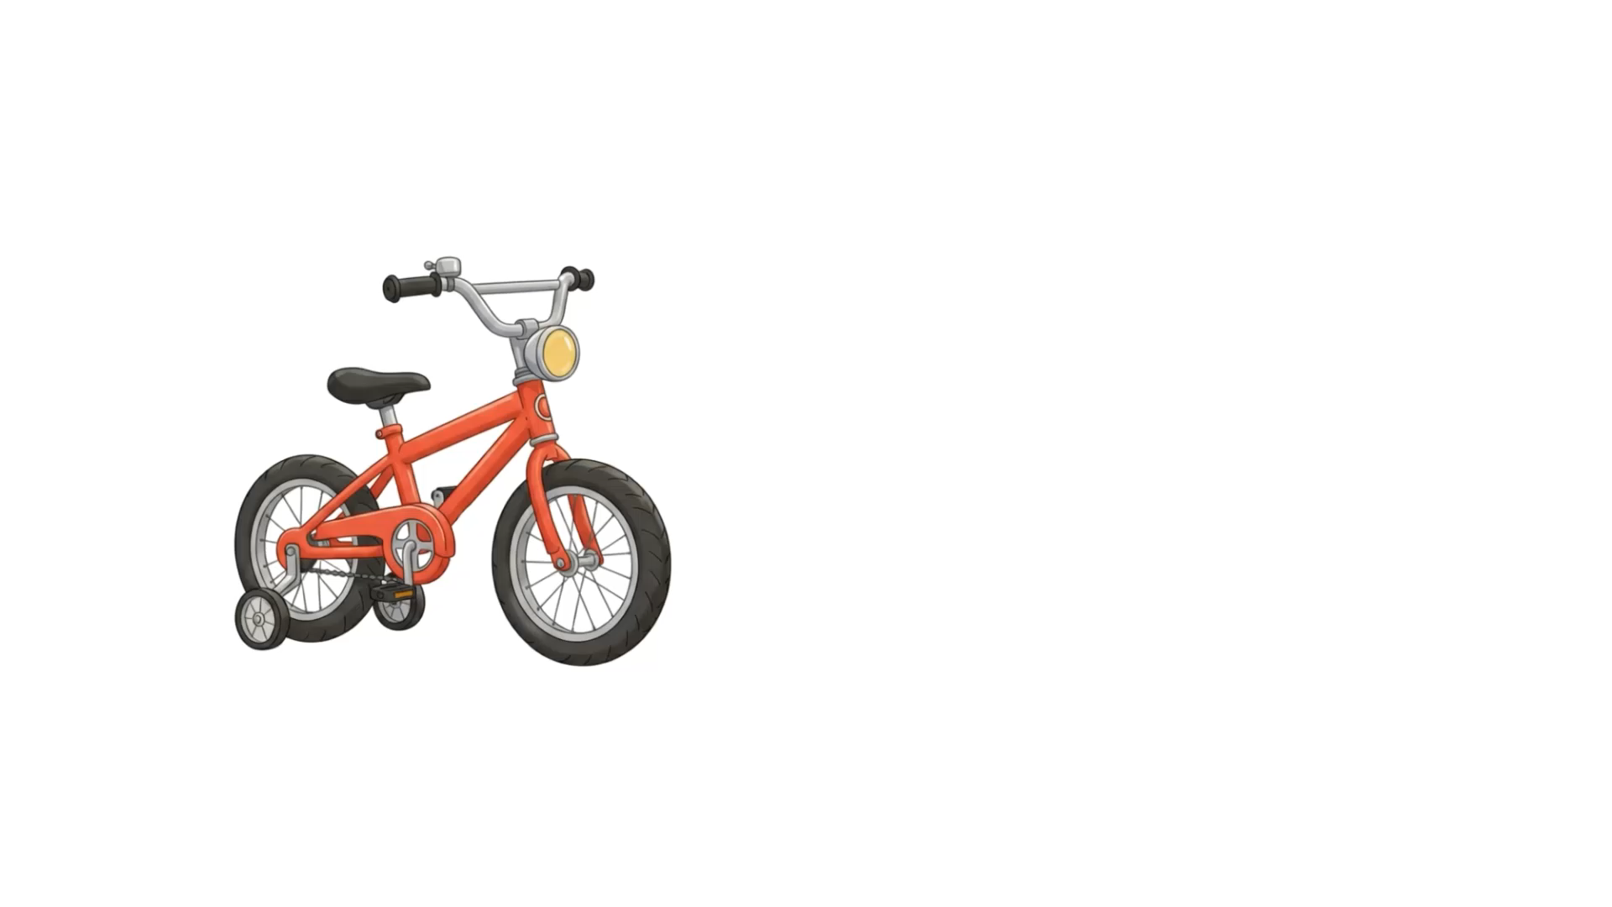
Lecture de la vidéo.

Slide 15
Qui veut répéter ?
Le vélo

Slide 16

Lecture de la vidéo.

Slide 17
Qui veut répéter ?
Le taxi

Slide 18
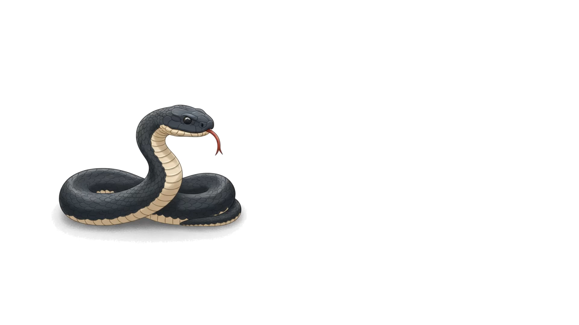
Lecture de la vidéo.

Slide 19
Qui veut répéter ?
Un serpent

Slide 20
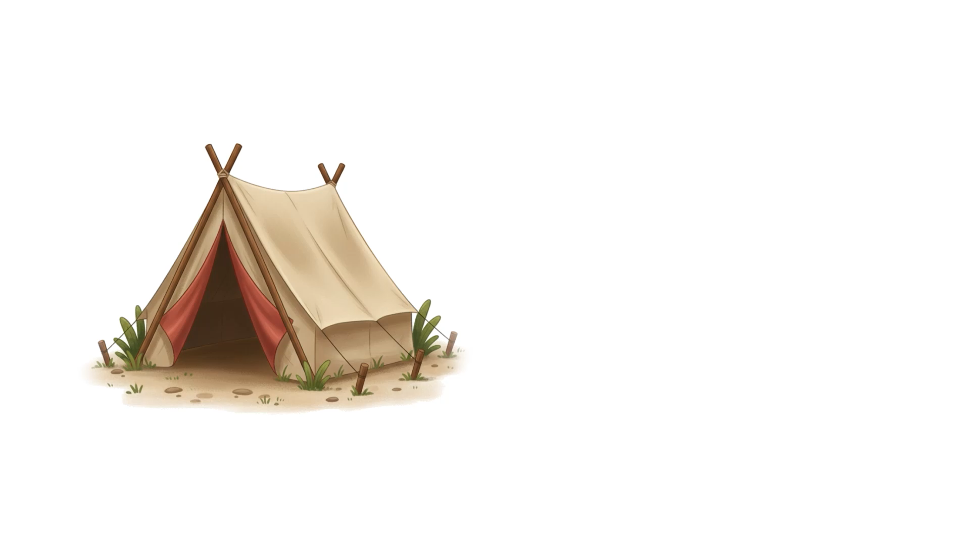
Lecture de la vidéo.

Slide 21
Qui veut répéter ?
Une tente

Slide 22
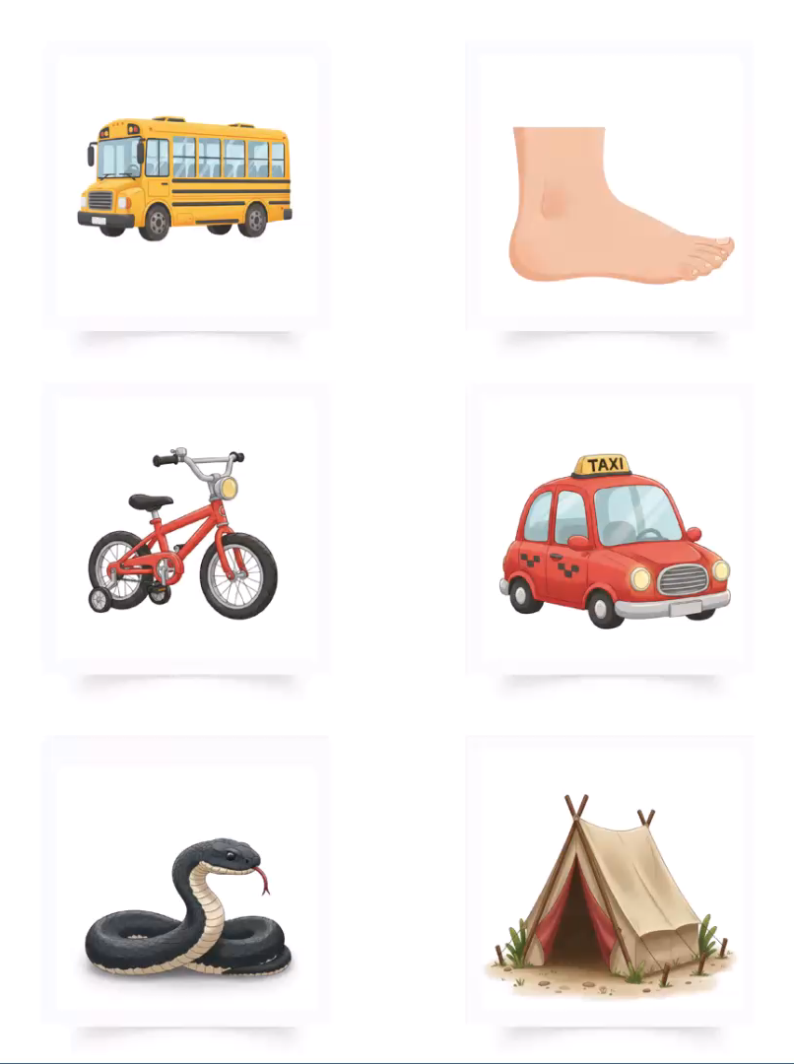

Lecture de la vidéo.

Slide 23
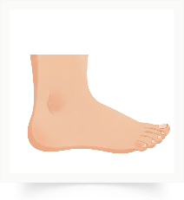
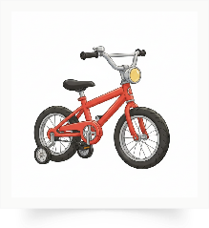
Répétons ensemble : Le bus – Un pied – Le vélo – Le taxi – Un serpent – Une tente
Le bus
Un pied
Le vélo
Le taxi
Un serpent
Une tente

Slide 24
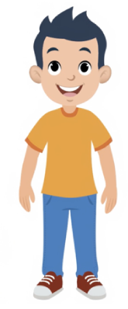
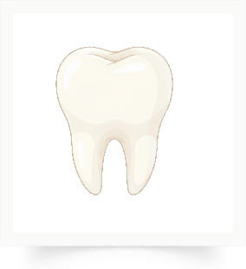
Maintenant, on va apprendre d’autres mots avec Majd.

Slide 25
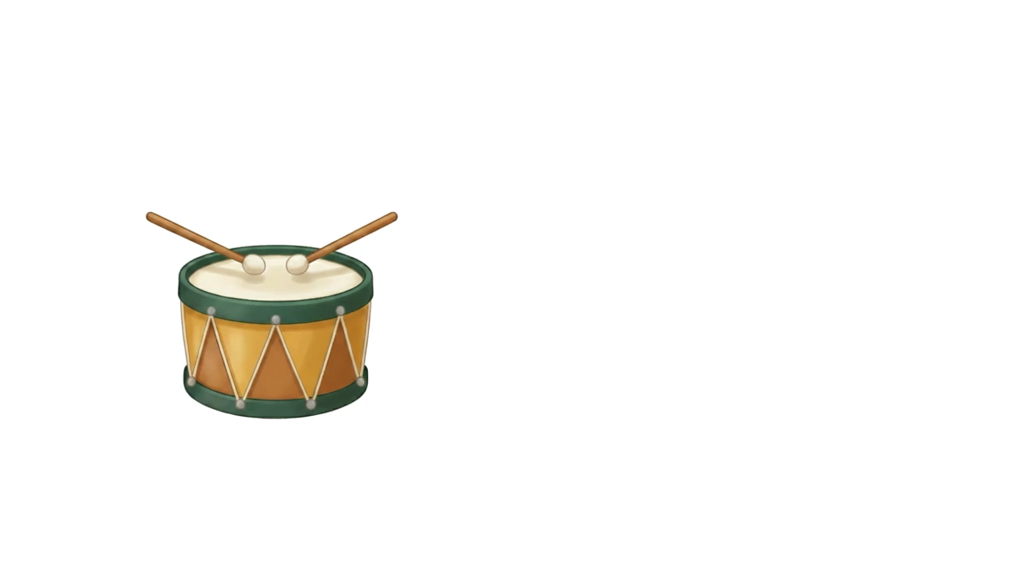
Lecture de la vidéo.

Slide 26
Qui veut répéter ?
Un tambour

Slide 27

Lecture de la vidéo.

Slide 28
Qui veut répéter ?
Un panda

Slide 29
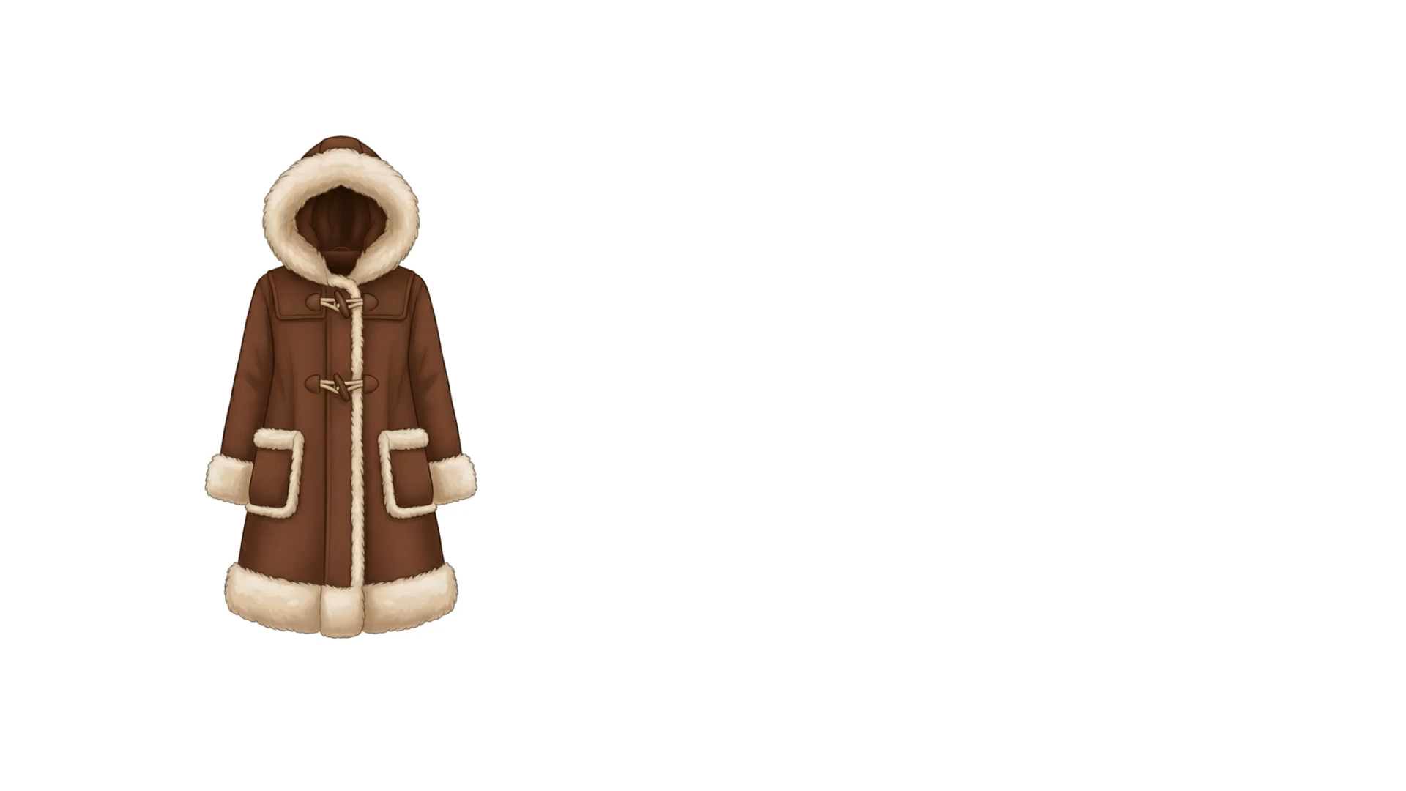
Lecture de la vidéo.

Slide 30
Qui veut répéter ?
Un manteau

Slide 31
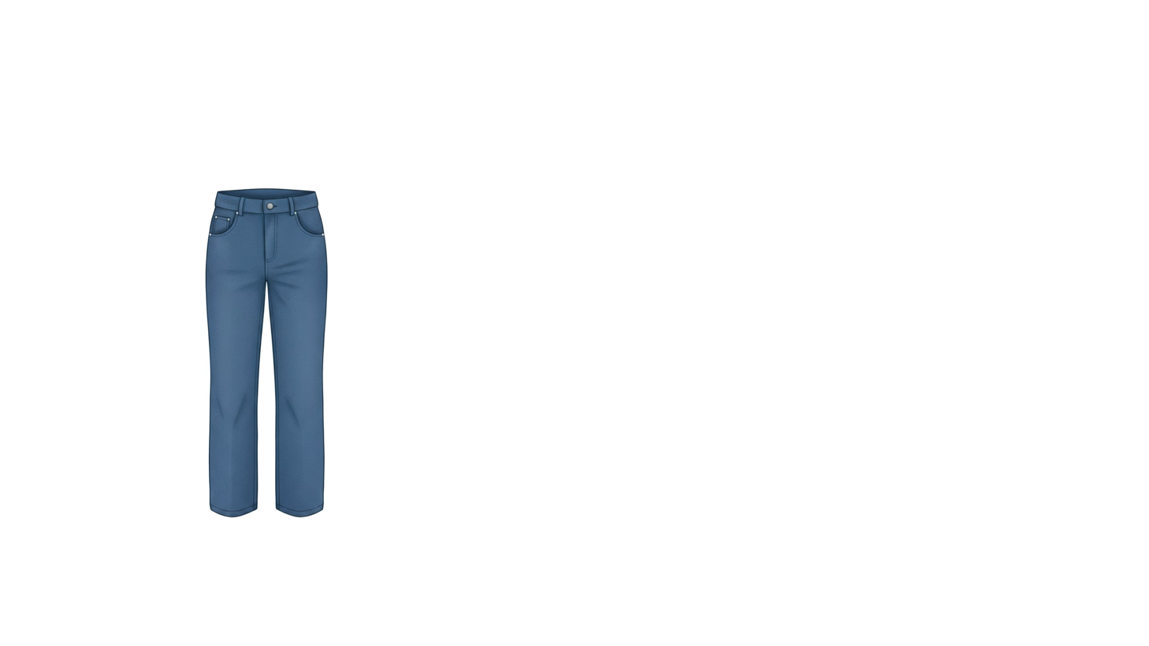
Lecture de la vidéo.

Slide 32
Qui veut répéter ?
Un pantalon

Slide 33

Lecture de la vidéo.

Slide 34
Qui veut répéter ?
Une dent

Slide 35
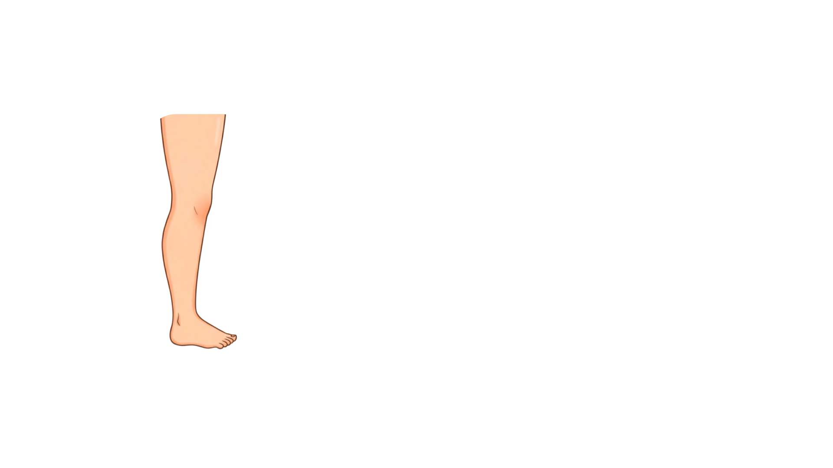
Lecture de la vidéo.

Slide 36
Qui veut répéter ?
Une jambe

Slide 37
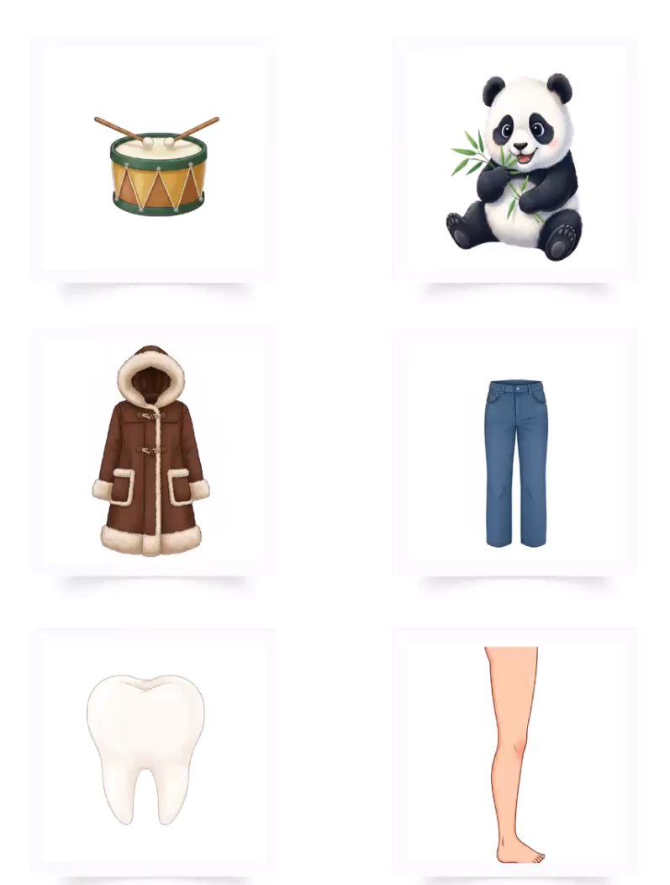
Lecture de la vidéo.

Slide 38
Répétons ensemble : Un tambour – Un panda – Un manteau – Un pantalon – Une dent – Une jambe.
Un tambour
Un panda
Un manteau
Un pantalon
Une dent
Une jambe

Slide 39

Prenez vos ardoises.

Slide 40
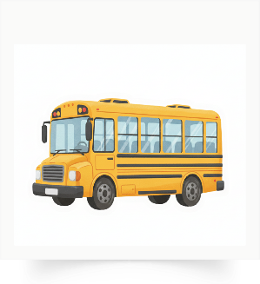
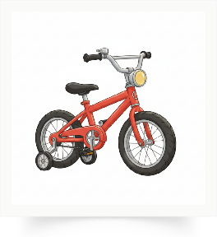



Écrivez le numéro du mot « vélo ».

Slide 41
Écrivez le numéro du mot « serpent ».

Slide 42
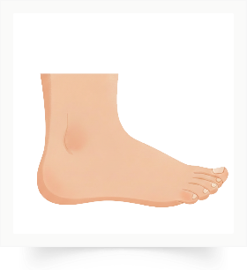
Écrivez le numéro du mot « manteau ».

Slide 43
Écrivez le numéro du mot « tambour ».

Slide 44

Rangez vos ardoises.

Slide 45
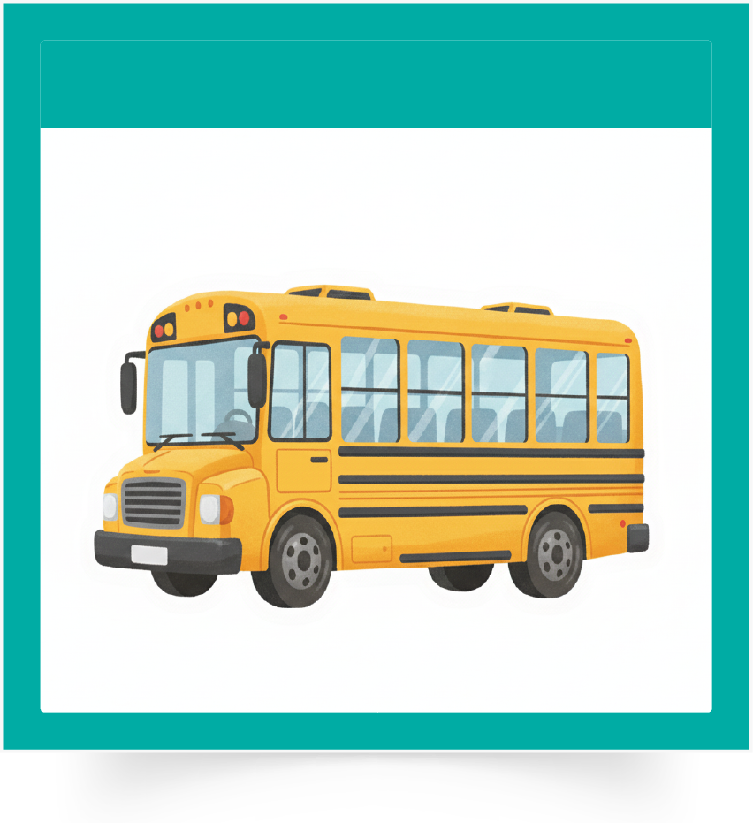
Qui veut nommer l’image ?

Slide 46
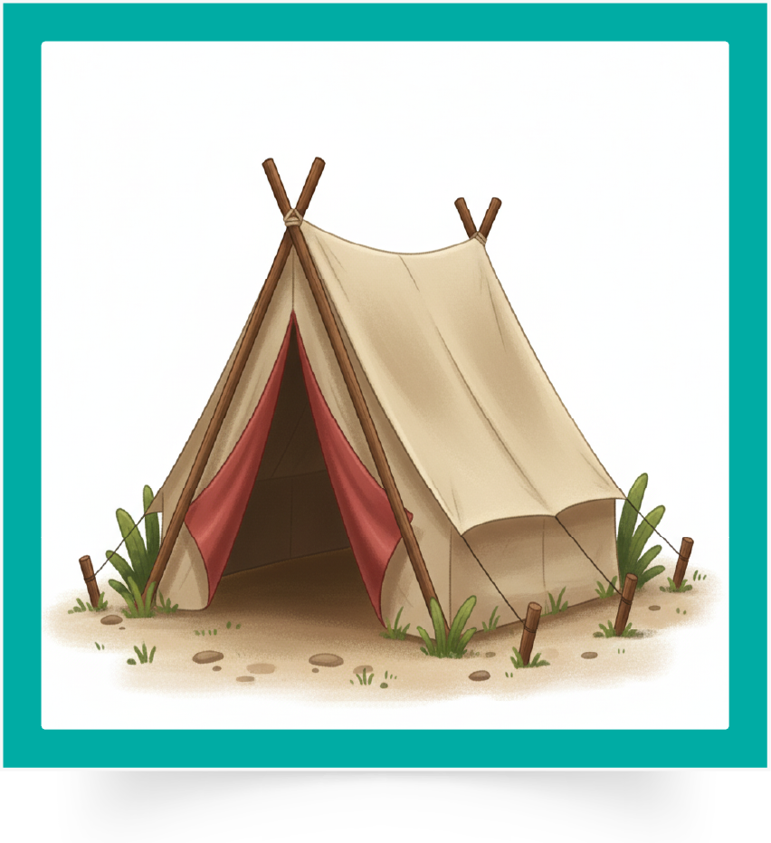
Qui veut nommer l’image ?

Slide 47

Qui veut nommer l’image ?

Slide 48
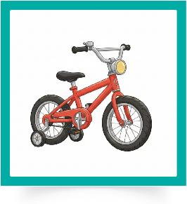
Qui veut nommer l’image ?

Slide 49
Maintenant, on va faire un jeu. Qu’est-ce qu’on dit : un tente ou une tente ?
Levez la main.
        Un / Une tente

Slide 50
On dit une tente.
        Une tente

Slide 51
Qu’est-ce qu’on dit : un pantalon ou une pantalon ? Levez la main.
        Un / Une pantalon

Slide 52
On dit un pantalon.
        Un pantalon

Slide 53
Qu’est-ce qu’on dit : un jambe ou une jambe ? Levez la main.
        Un / Une jambe

Slide 54
On dit une jambe.
        Une jambe

Slide 55

Plan de la séance
Réservé à l’enseignant (e)
Le bus – Un pied – Le vélo – Le taxi – Un serpent – Une tente
Un tambour – Un panda – Un manteau – Un pantalon – Une dent – Une jambe
2. Exploitation du vocabulaire
Description de la scène.
Activités sur livret

Slide 56
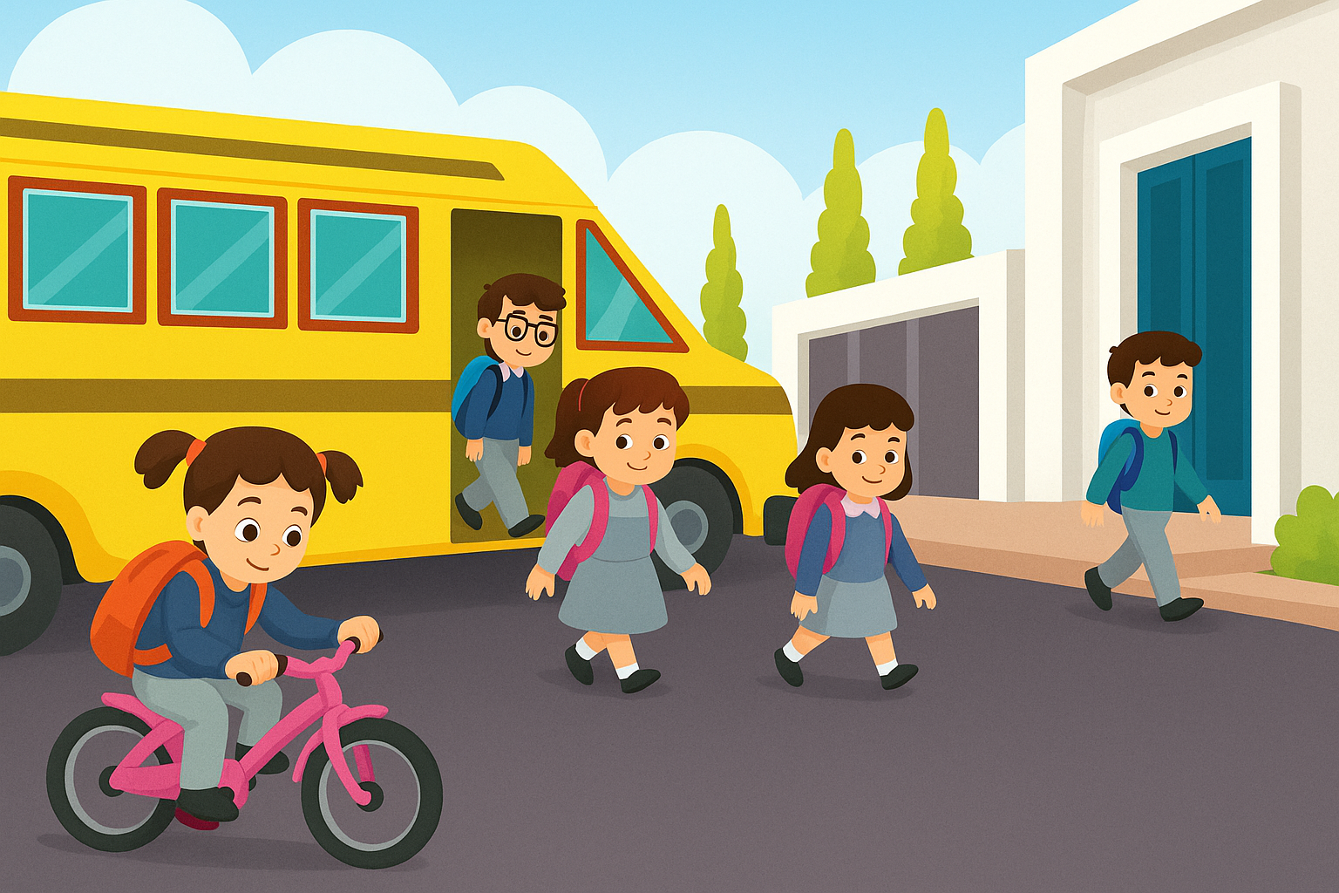
Observez cette scène pendant 30 secondes. Il y a des images déjà vues aujourd’hui.

Slide 57
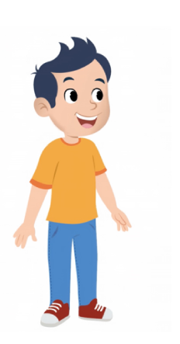
Majd va nous montrer comment décrire l’image. Soyez attentifs.

Slide 58
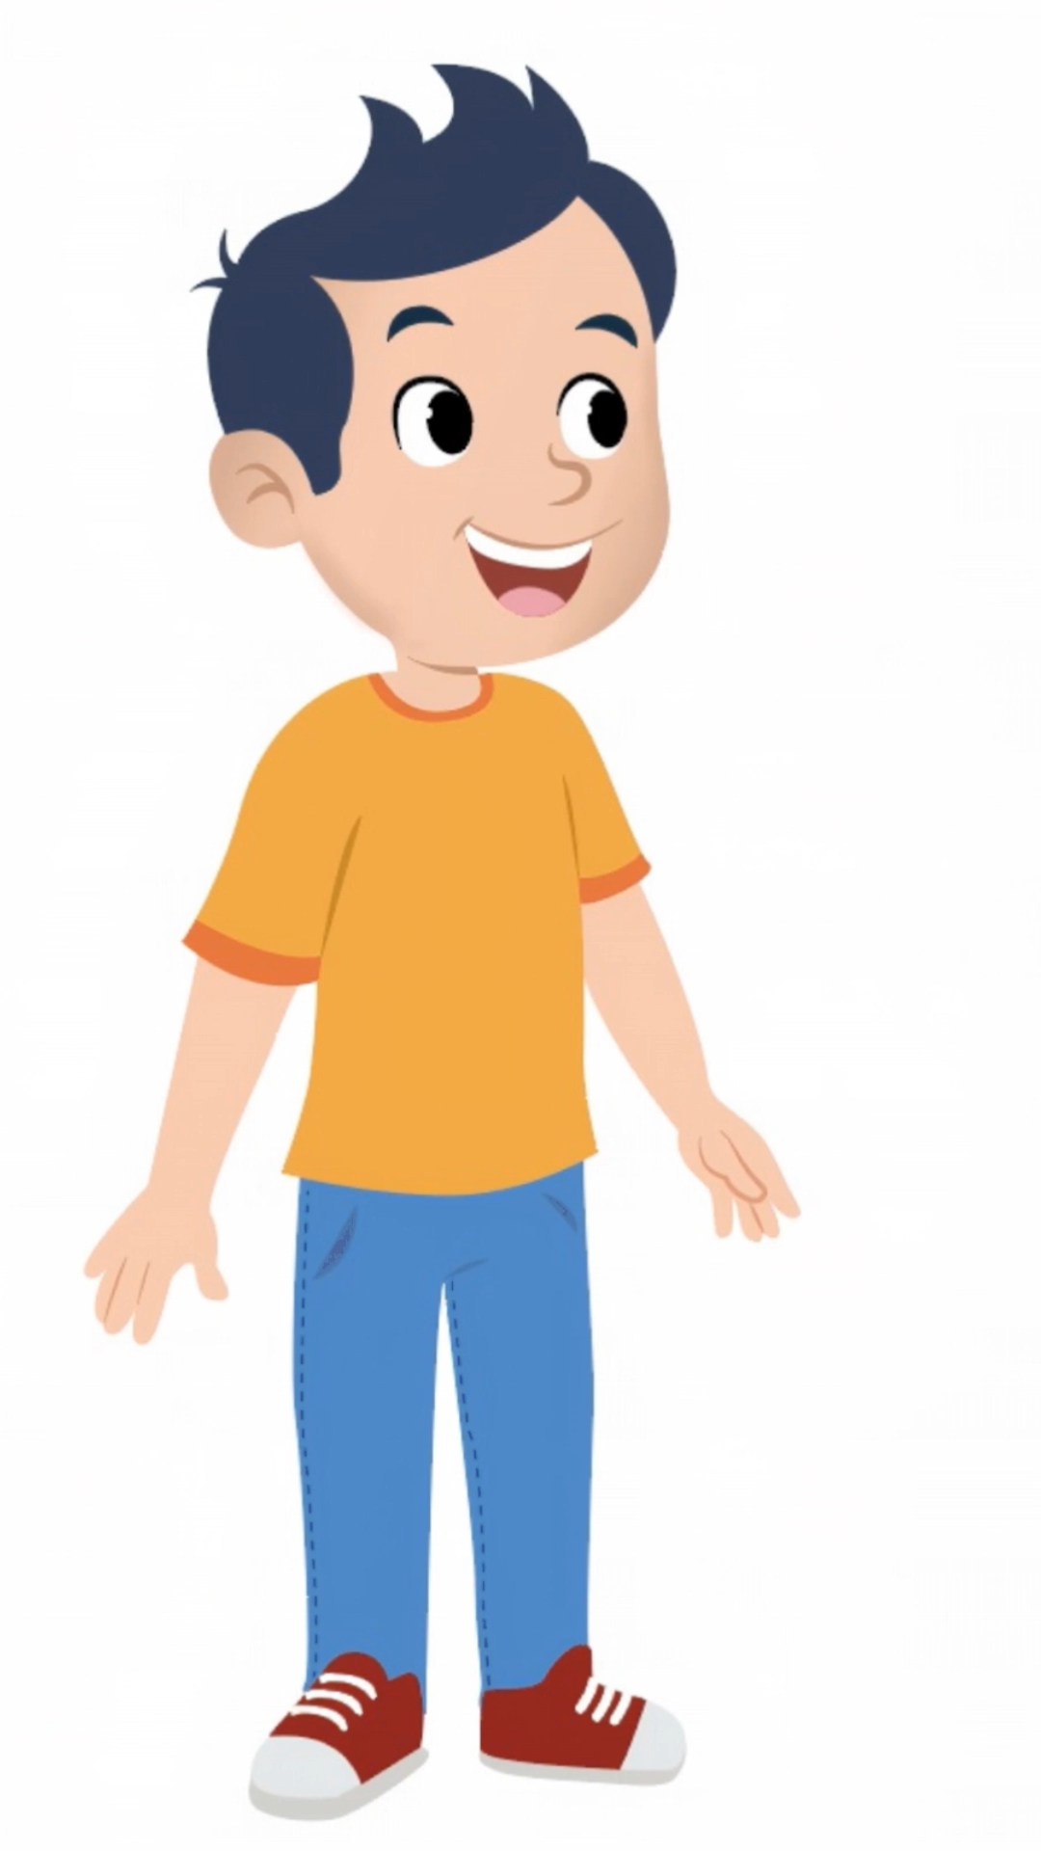
Lecture de la vidéo.

Slide 59
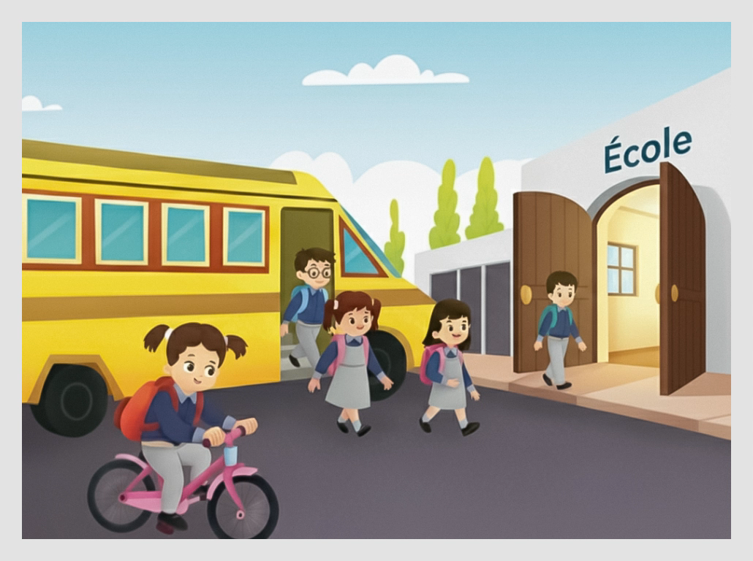
Lecture de la vidéo.

Slide 60
Soyez attentifs. Majd va décrire la scène une deuxième fois.

Slide 61
Lecture de la vidéo.

Slide 62
C’est à vous maintenant. Qui veut passer au tableau pour décrire l’image comme Majd ?

Slide 63


Plan de la séance
Réservé à l’enseignant (e)
Le bus – Un pied – Le vélo – Le taxi – Un serpent – Une tente
Un tambour – Un panda – Un manteau – Un pantalon – Une dent – Une jambe
Description de la scène.
3. Activités de vocabulaire sur livret
Activités sur livret

Slide 64
Ouvrez le livret à la page 23. Vous allez faire cette activité avec votre camarade.

Slide 65

À tour de rôle : l’un montre une image, l’autre dit le mot. Je passe entre les rangs pour vous aider.
1
Je montre l’image
2
Je dis le mot

Slide 66

La séance d’aujourd’hui est terminée. À la maison, révisez le vocabulaire sur le livret.

